Slide 1
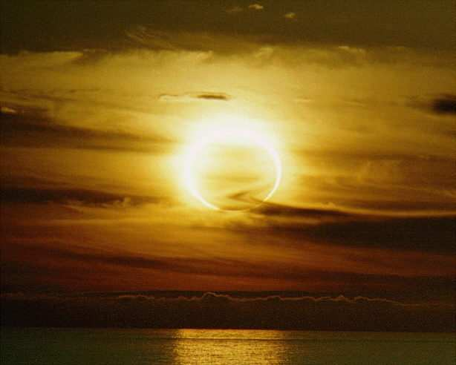
UM BRINDE À NOSSA AMIZADE

Slide 2
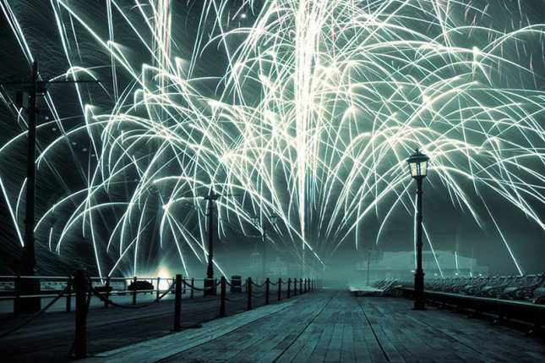
Quando foi que começou nossa amizade? Não sei...
Não te parece engraçado que sempre queremos lembrar o dia e o momento exato de certos acontecimentos importantes em nossa vida?
Contudo, quando se trata de amizades, nada disto ocorre. Apenas há lembranças de momentos vagos e inesquecíveis através do tempo...

Slide 3
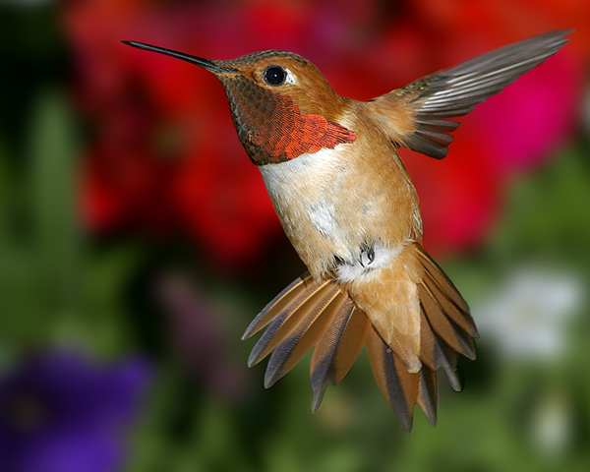
No presente vc lembra o passado, recordando essa ou aquela data pelos acontecimentos importantes ocorridos junto a pessoas, porém não tem motivos para precisar o dia exato em que vc começou a ser amigo de alguém...
E mais, talvez no início vc não tivesse intenção, ou não previu que algum dia poderia desenvolver um sentimento, com aquela pessoa que hoje tens como grande amigo(a)...

Slide 4
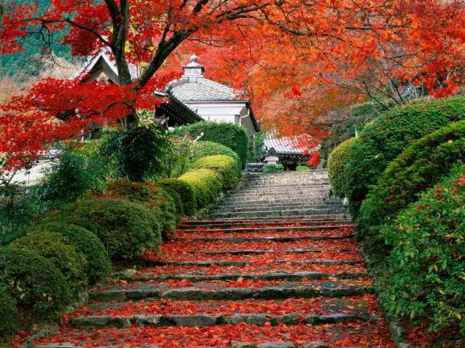
Estive pensando em tudo isto e, bem, não importa se o relacionamento é de cinco, dez, vinte, trinta, cinqüenta anos, ou de uns poucos dias...
O importante é que neste mesmo tempo se construiu a confiança, o respeito, a tolerância e o carinho.

Slide 5
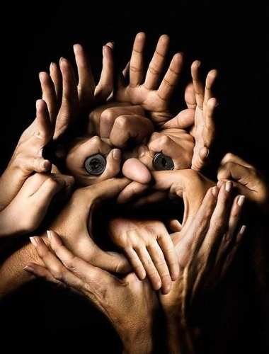
Hoje te envio meu grande abraço!
Que a vida te seja sempre sorridente!
Lembra-te que sempre que sorrires se apaga uma tristeza e se acende uma esperança!
Muitas pessoas entrarão e sairão de tua vida, mas só as verdadeiramente amigas deixarão marcas em teu coração!

Slide 6
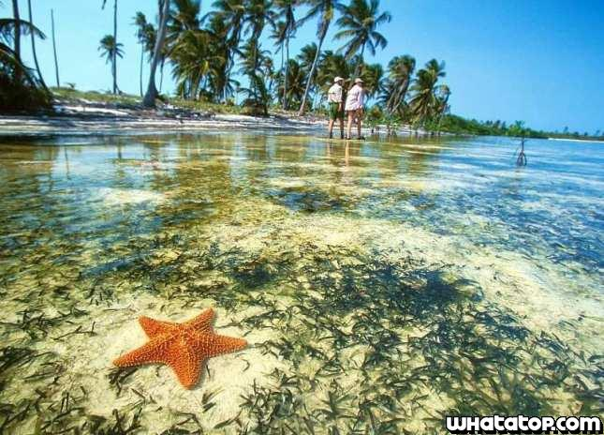
Para controlar-se, use a cabeça; para relacionar-se com os outros, use teu coração.
O receio é apenas um aviso de perigo.

Slide 7
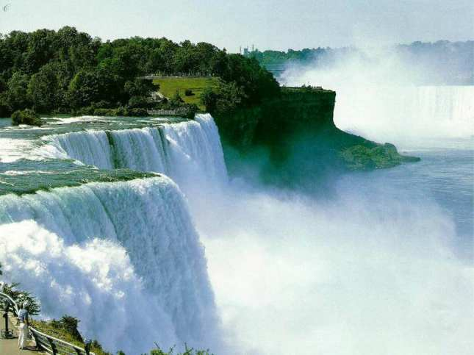
O que perde dinheiro, perde muito;
o que perde um amigo, perde muito mais;
o que perde a fé, perde tudo.
As pessoas jovens e bonitas
são obras-primas da natureza,
porém as pessoas amigas e leais,
são obras de arte únicas.

Slide 8

O ontem é história, o amanhã um mistério, e o hoje é uma dádiva... Por isto o chamamos presente...
Mostre aos teus amigos o quanto vc os quer bem!!!
Envie isto a todos que vc considera um amigo, uma amiga!!!

Slide 9

Se esta mensagem retornar, vc saberá que já possui um círculo de amigos.
Assim, quando a receber, remeta-a a todos que vc considera amigos (as), inclusive a quem te enviou!

